Slide 1
Monitoreo y Evaluación en
estructuración de información y visualización de datos

Slide 2
Contenidos
1 | Introducción M&E
2 | Sistema MEL
3 | Marco Lógico y Plan Operativo de Proyección
4 | Incidencia en políticas públicas
5 | Mecanismos de medición
6 | Visualizar datos para reportes

Slide 3
Recolección, sistematización y análisis de información basado en
objetivos, resultados
y actividades del proyecto
Notes:
El sistema de Monitoreo y Evaluación consiste en todos los procesos que contienen la Recolección, sistematización y análisis de información basado en objetivos, resultados y actividades de un proyecto, teniendo en cuenta cada uno de estos pasos en el proceso.

Slide 4
1 | La gestión efectiva y toma de decisiones sobre las medidas necesarias para mejorar un proyecto.
2 | La presentación de informes y la rendición de cuentas.
Sirve para
3 | El proceso de aprendizaje sobre la efectividad y las limitaciones del proyecto.
Notes:
Este mecanismo tiene varios propósitos, entre los que se encuentra la gestión efectiva y la toma de decisiones sobre las medidas necesarias para mejorar un proyecto, La presentación de informes y la rendición de cuentas respecto a un proyecto, y el reconocimiento de un proceso de aprendizaje sobre la efectividad y las limitaciones del proyecto. Casi todos estos objetivos se realizan con la gestión de información ordenada y estructurada para tomar decisiones sobre el mismo proyecto o sobre un proyecto futuro.

Slide 5
1
2
3
Monitoreo
Seguimiento
Evaluación
Notes:
El "Monitoreo" se refiere al proceso más o menos continuo de análisis de progreso de acuerdo con el plan operativo del proyecto (POP). Se entiende como un sistema por resultados que aporta al aprendizaje de ejecución de proyecto en función de sus objetivos y resultados esperados.
El "Seguimiento" está destinado a establecer el grado en que el cronograma, actividades y resultados de cada proyecto se cumplan de acuerdo a lo planificado y contribuyen al logro de sus objetivos.
La “Evaluación” se refiere a un ejercicio más analítico, en el cual se determina el grado de éxito del proyecto para lograr sus resultados y el propósito en base de los indicadores establecidos. Aparte de medir la eficacia el análisis puede incluir otros criterios como relevancia, sostenibilidad o puede dirigirse a aspectos específicos.

Slide 6
Sistema de Monitoreo, Evaluación y Aprendizaje (MEL)
Teoría del cambio
Notes:
Un Sistema de Monitoreo, Evaluación y Aprendizaje (MEL, en inglés) despliega una serie de estrategias e
instrumentos para dar seguimiento a los avances de la implementación de una intervención y evaluar su
impacto, facilitando un proceso de aprendizaje continuo orientado a mejorar de las instancias de planificación,
gestión y rendición de cuentas de los proyectos. Un Sistema MEL proporciona procesos y productos que
promueven la consecución y documentación de los objetivos de un programa y/o política. En este sentido, un
Sistema MEL suele estar dirigido a quienes elaboran, gestionan e implementan programas y/o proyectos.
¿Para qué ALTEC desarrolla su Sistema MEL?
El programa de ALTEC contribuye a que la tecnología cívica en Latinoamérica mejore y amplíe el ejercicio de
la ciudadanía en favor de cambios positivos en prácticas público-privadas de efecto colectivo. Ésta
perspectiva de largo plazo o visión de éxito enmarca sus estrategias y modos de intervención.
En su dimensión de incidencia directa, ALTEC apoya el diseño, desarrollo e incidencia de iniciativas de
tecnología cívica mediante convocatorias abiertas regionales. Acompañándolas con financiamiento, asesoría
técnica (principalmente en temas de Monitoreo y Evaluación, Enfoque de Género, Comunicación Estratégica
y Modelos de Negocio) y brindando acceso a comunidades de práctica y redes de información. En relación a
una dimensión de incidencia más indirecta, ALTEC contribuye al desarrollo institucional de organizaciones, el
fortalecimiento del ecosistema latinoamericano de tecnología cívica y la generación de conocimiento
aplicado, identificando y comunicando historias de impacto, buenas prácticas y aprendizajes, y
posicionándose como referente legítimo en aceleración de la tecnología cívica de la Región.
En INKLUSIVE, entendemos el Monitoreo, la Evaluación y el Aprendizaje (MEA) como los procesos de aprendizaje de reflexión-acción que ocurren durante y después de cualquier intervención social dirigida a maximizar la contribución a los cambios transformadores, incluidos los cambios de las organizaciones implementadoras
Desde una perspectiva de aprendizaje, la participación de diferentes partes interesadas en MEL, entendida como métodos, herramientas, enfoques, prácticas y actitudes, no solo se considera una “buena práctica”, sino que constituye un principio pragmático y fundamental para informar los procesos de aprendizaje organizativo y toma de decisiones. El aceptar que las circunstancias y los factores que rodean las intervenciones y proyectos sociales tienden a ser dinámicos y emergentes requiere un mayor enfoque en el aprendizaje.
Dado que los actores en el terreno deben crear el conocimiento, los programas deben ser informados a través de la interpretación y participación de las partes interesadas para dar sentido a sus experiencias. Creemos que nuestra función como evaluadores es facilitar procesos de colaboración que empoderen y contribuyan a un sentido de pertenencia de los interesados.
En nuestra experiencia, al introducir un enfoque participativo y de facilitación a la reflexión y la recopilación de datos, surgen nuevos conocimientos y aprendizaje, los cuales son de uso directo e inmediato para los actores involucrados, por lo que el resultado de la evaluación no se limita al informe y rendición de cuentas para los financiadores y donantes.

Slide 7
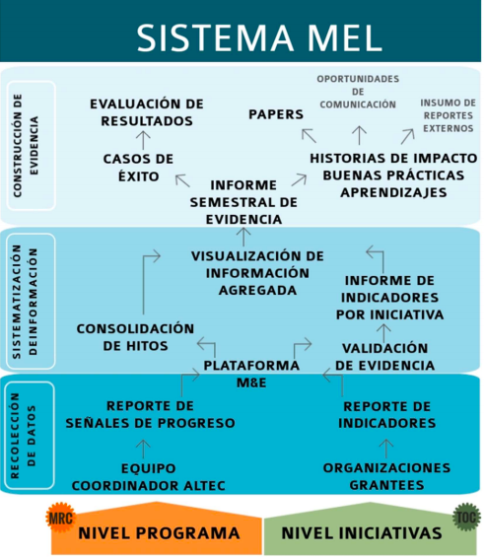
Ejemplo
Sistema ALTEC
Notes:
Nivel programa:
Intervenciones impulsadas por ALTEC que contribuyen al:
Fortalecimiento y desarrollo institucional,
Fortalecimiento del ecosistema latinoamericano de
tecnología cívica,
Generación de Conocimiento Aplicado,
Comunicación y Posicionamiento.
Nivel iniciativas
Intervenciones impulsadas por las iniciativas de tecnología
cívica enmarcadas en el acompañamiento de ALTEC
A Nivel Programa, ALTEC diseñó un Marco de Resultados Corporativo (MRC) como herramienta de gestión
estratégica, con el propósito de dar seguimiento y evaluación a sus esfuerzos, logros e incidencia. Gracias al
MRC se promueve una gestión efectiva ofreciendo una estructura colaborativa, dinámica y pragmática para
observar e intervenir la realidad social.
El MRC recoge y consolida los esfuerzos (más allá del apoyo a las iniciativas) en veintidós (22) objetivos de
corto, mediano y largo plazo agrupados en cuatro (4) líneas estratégicas. La captura de datos se realiza
mediante el registro periódico de señales de progreso (SDP) para la consolidación de hitos alineados a los
objetivos estratégicos. El registro de señales de progreso y su sistematización rigurosa es un hábito saludable
en contextos emergentes y dinámicos en los que se requiere un ejercicio ágil y proactivo de identificación de
logros, aprendizajes y buenas prácticas.
A Nivel Iniciativas, para dar seguimiento y evaluación a su intervención, ALTEC optó por utilizar un enfoque y
una metodología de Teoría del Cambio (TOC). La Teoría de Cambio de ALTEC permite recolectar datos en
terreno, sistematizar información de manera agregada y consolidar evidencia significativa respecto al
desarrollo de tecnologías cívicas y su incidencia e impacto. La TOC de ALTEC es una hoja de ruta para planificar
y dar seguimiento a acciones y estrategias en una multiplicidad de modelos de intervención, actores
involucrados, condiciones de contexto y problemáticas sociales.
La TOC presenta una estructura simplificada de tres (3) niveles de intervención, una secuencia de doce (12)
resultados esperados (10 vinculados a la acción directa de las iniciativas y 2 que dependen de otros factores y
voluntades externos al ecosistema de tecnología cívica) y treinta y tres (33) indicadores agregados para
alcanzar el impacto deseado por ALTEC. El proceso de recolección, integración y sistematización de datos se
realiza de manera trimestral. La información capturada es revisada en instancias de validación antes de ser
usada en la gestión y la consolidación de evidencia a nivel programático.
¿Cómo es flujo de información para la recolección, integración y sistematización de información?
Desde una mirada más operativa, el flujo de información es diferente entre el Nivel Programa y Nivel Iniciativas
en tanto en procesos, instrumentos y actores intervinientes.
Comenzando por el Nivel Programa, el equipo coordinador de ALTEC, mediante espacios de escucha y/o de
intervención con las iniciativas y organizaciones apoyadas en el ecosistema de tecnología cívica, identifica y
reporta señales de progreso (SPD) en la planilla colaborativa. Quincenalmente se validan las SDP para incluirse
y sistematizarse en la plataforma de Monitoreo y Evaluación (M&E). Seguidamente, se consensuan y
consolidan los hitos a partir de los avances y logros alcanzados. Los hitos son logros de carácter comunicable,
integrados y sistematizados en una plataforma de visualización de información agregada. La información
agregada será presentada en informes semestrales de evidencia, identificando casos de éxito, buenas
prácticas y aprendizajes.
Paralelamente, en el Nivel Iniciativas las organizaciones de las iniciativas apoyadas reportan trimestralmente
sus indicadores específicos a la luz de los indicadores agregados para los que se comprometieron a capturar
información durante el diseño y planificación del Sistema MEL. El reporte de indicadores se realiza en una
encuesta virtual vinculada a la Plataforma de M&E y para la cual se debe adjuntar evidencia en cada caso.
Durante el período de captura de datos y reporte, las organizaciones cuentan con asistencia técnica disponible
y un Toolkit de M&E como guía aplicada para orientar la recopilación y correcto reporte de la información. La
Guía Aplicada cuenta con el marco conceptual del Sistema MEL, definiciones metodológicas de indicadores y
conceptos clave, además de un instructivo paso a paso para el reporte de los indicadores. Con el propósito de
contar con evidencia fiable, se optó por tener instrumentos obligatorios (plantillas) y no obligatorios (con
líneas de orientación) dependiendo los indicadores y contemplando las posibilidades de recopilar la
información en terreno. A su vez, las organizaciones participan de instancias formales e iterativas de validación
de evidencia aportada con la finalidad ampliar la información. Cada trimestre se producen informes de
indicadores por iniciativa que son luego usados como insumo en la gestión, toma de decisiones y reflexión
por parte de las organizaciones apoyadas.
De manera integrada, la información trimestralmente reportada y validada desde el Nivel Iniciativas se
sistematizará en conjunto con la consolidación de hitos y señales de progreso del Nivel Programa en la
plataforma de visualización de información agregada. Cada semestre la información agregada para ambos
niveles se presenta en informes semestrales de evidencia, identificando casos de éxito, buenas prácticas y
aprendizajes.
La captura de casos de éxito en terreno posibilitará realizar evaluaciones de resultado al finalizar la etapa de
monitoreo. Las historias de impacto, buenas prácticas y aprendizajes serán recopilados en dos (2) papers de
carácter académico; al tiempo que podrán ser oportunidades de comunicación como historias de impacto e
insumos de reportes externos.

Slide 8
Marco Lógico (ML)
Plan estratégico del proyecto, presenta el objetivo general, el propósito y los resultados esperados
Notes:
El ML refleja el plan estratégico del proyecto y presenta el objetivo general, el propósito y los resultados esperados, y para cada elemento incluye los indicadores de logro, fuentes de verificación y supuestos
El ML incluye indicadores objetivamente verificables, que especifican la evidencia que le dirá si un resultado esperado, propósito, u objetivo general ha sido alcanzado. La selección y formulación de buenos indicadores es muy importante porque forman la base sobre la cual se evalúa el proyecto. Los indicadores deberían incluir los siguientes aspectos: definir los grupos meta y de soporte (¿quién?); cuantificar (¿cuánto?); calificar (¿qué tan bien? ¿cómo?); fijar tiempos (¿para cuándo?); y determinar la localidad (¿dónde?).

Slide 9
Plan SMART
Específico
¿Están bien definidos los objetivos?
Medible
¿En qué punto se sabrá si se cumplieron los objetivos?
Alcanzable
Metas realistas
Relevante
Objetivos orientados a tener resultados.
Limitado en el tiempo
Escala temporal para lograr una meta.
Herramienta para ayudar a fijar metas y alcanzarlas
Notes:
Específico
¿Está bien definida su meta? Evite fijarse metas imprecisas o vagas; en lugar de eso, sea lo más
preciso posible.
En lugar de: Hacer que todo el equipo esté en buen estado
Hágalo específico: Ponerse en contacto con la empresa de mantenimiento para reparar la
centrifugadora con la etiqueta NRL10034
Mensurable
Exponga claramente cómo sabrá cuándo ha alcanzado su meta. Usar números, fechas y tiempos
es una manera de representar objetivos claros.
En lugar de: Para conseguir mejores resultados
Haga que sea mensurable: Bajar la tasa de falsa positividad en la EEC del 32 % al 10 %
como mucho
Alcanzable
Fijar metas imposibles solo acabará en decepción. Haga que sus metas supongan un reto, pero
que sean realistas.
En lugar de: Tener la acreditación en un plazo de 16 meses
Haga que sea alcanzable: Lograr la conclusión de la fase 1 de la herramienta LQSI en un
plazo de nueve meses
Importante
Trate de tomar perspectiva y obtener una visión global de las distintas áreas laborales del trabajo
del laboratorio. Considere la importancia de cada objetivo en la situación global (meta). Haga que
sea importante.
Con límite de tiempo
Fije una escala temporal para la consecución de cada meta. Incluso si tiene que revisar esto
conforme avanza, le será de ayuda para mantenerse motivado.
En lugar de: Hacer la evaluación de instalaciones y seguridad
Haga que tenga delimitación temporal: Hacer la evaluación de instalaciones y seguridad
antes del 27 de febrero de 2012
Un ejemplo de cómo puede formular un buen punto de acción:
Fecha límite: Persona asignada: Acción específica: Fecha de formulación del punto de acción.
Ejemplo:
27-11-2013: O. Anujuo : Terminar la evaluación de instalaciones y seguridad y elaborar un plan de
acción basado en su resultado: 16-09-2013

Slide 10
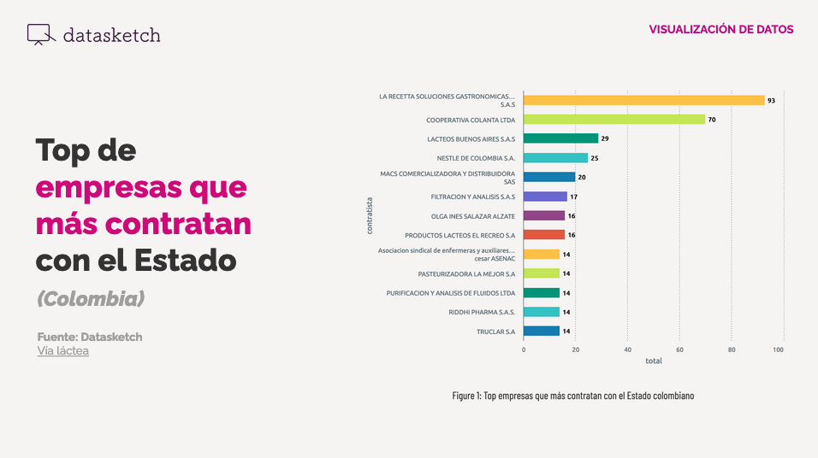
Objetivos medibles vs. no medibles
Objetivos que son medibles únicamente mediante impactos sociales en algunos grupos de personas. U objetivos que son relacionados directamente con cifras.
Notes:
Los objetivos cualitativos son subjetivos. Algunos ejemplos pueden ser mejorar la reputación de la marca o aumentar el engagement con tus los seguidores. Los objetivos cuantitativos son los que están directamente relacionados con cifras como, por ejemplo, un incremento de las ventas.
Por ejemplo, el impacto de una charla o actos de activismo en el feminismo con datos se podría medir casi siempre con el impacto de las personas que reciben esa charla, pero es difícil llegar a medir con números esto. En cambio hay objetivos medibles por ejemplo con la inclusión de empresas que contratan con el Estado que tienen líderes mujeres, que se puede verificar con números, o incluso en la lucha contra la corrupción en la reducción de banderas rojas para prevenir irregularidades en procesos de contratación, cuando se desean crear procesos de contratación más competitivos y se van aumentando unos tipos de contratos más que otros, son objetivos medibles, que incluso se pueden expresar mediante gráficos.

Slide 11
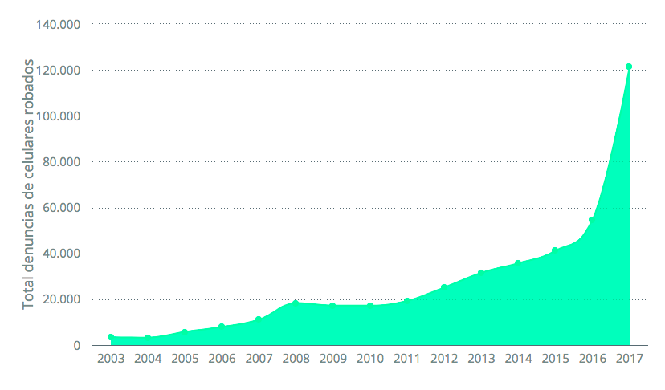
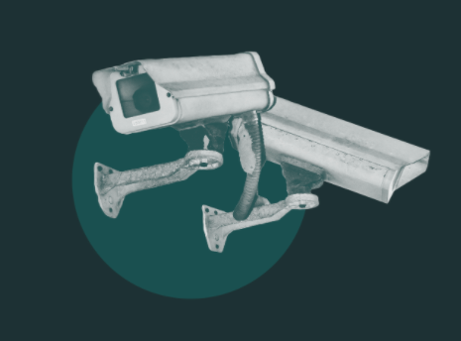
Objetivos medibles vs. no medibles
Objetivos que son medibles únicamente mediante impactos sociales en algunos grupos de personas. U objetivos que son relacionados directamente con cifras.

Slide 12
Pasos
Objetivo general
Propósito, objetivo específico
Resultados esperados
Actividades
Notes:
Objetivo General: Contribución a largo plazo a las metas del proyecto. Ejemplo: A 2022 el 100% de la población costarricense va a tener acceso a servicio de internet a través del programa Internet para el mundo.
Propósito, objetivo específico: Situación deseada al final del proyecto, efectos deseados en la ejecución. Ejemplo, al final del proyecto 1 millón de personas van a entender asuntos clave sobre el uso de internet y su efectividad.
Resultados esperados: Resultados deseados de las actividades ejecutadas. Ejemplo: instalar un sistema de servicios de internet efectivo en determinada ciudad de Costa Rica establecido.
Actividades: Acciones o trabajo a realizar durante el proyecto. Ejemplo: capacitación a 500 líderes sociales en el uso de servicios de internet.
Ejemplo ALTEC:
Objetivo general: fortalecimiento institucional que facilite la gestión de bienes comunes al tener herramientas tecnológicas para la valoración de políticas y mantenimiento de una memoria institucional para el cumplimiento de objetivos que mejoren la calidad de vida de todos los ciudadanos.
Objetivo específico: speramos empoderar organizaciones con fines sociales o iniciativas que promuevan la transparencia y el uso de datos para la toma de decisiones
Resultados esperados: Desarrollo tecnológico que permitirá implementar y desplegar iniciativas de datos a escala y de manera replicable a lo largo de diferentes proyectos
Actividades: Apps de visualización en la nube con su recomendador. - Apps de limpieza y enriquecimiento de información. - Creación de piezas de periodismo de datos sin código.

Slide 13
Plan Operativo del Proyecto (POP)
Es el Plan de ejecución. Incluye el plan de actividades, cronograma de desembolsos, cronograma de hitos, y el presupuesto detallado.
Notes:
El POP (Plan Operativo del Proyecto) es el plan de ejecución. Incluye el plan de actividades, cronograma de desembolsos, cronograma de hitos, y el presupuesto detallado (véase sección 4)
El Plan Operativo del Proyecto (POP) es la planificación de las actividades del proyecto con las cuales se espera alcanzar los resultados.

Slide 14
Componentes
1 | Plan de actividades / Costeo de actividades
2 | Cronograma de desembolsos
3 | Cronograma de hitos
4 | Presupuesto detallado
5 | Informe Técnico Financiero
6 | Informe semestral y final
Notes:
Plan de actividades: Desarrollar la planificación de las actividades del proyecto
para el cumplimento de los resultados
Cronograma de desembolsos: Detallar los importes a desembolsar por cada bimestre en
base a las actividades. El cronograma de desembolsos detalla los importes a desembolsar por bimestre de cada actividad. El Gráfico 12 muestra un ejemplo del contenido del cronograma de desembolsos, aunque su formato puede variar entre convocatorias.
Cronograma de hitos: Detallar los hitos que se adjuntarán a los ITF, así como la
evolución porcentual del cumplimiento de la actividad, los
resultados y del Proyecto. El cronograma de hitos presentado en el Gráfico 10 muestra la evolución porcentual del cumplimiento de la actividad y su entregable (este formato puede variar entre convocatorias pero su contenido y uso es el mismo). Para cada actividad se debe definir por lo menos un hito. Los hitos reflejan pasos importantes durante la ejecución de una actividad, que se puede medir concretamente a través de un documento o producto. El cronograma de hitos es la referencia principal para medir el avance técnico del proyecto en los ITFs y por ello está íntimamente relacionado con la realización de desembolsos.
Presupuesto detallado: Detallar de manera desagregada los gastos a ejecutar. El presupuesto detallado indica de manera desagregada los costos de ejecución como lo indica el Gráfico 13. Para cada actividad se detallen los tipos de partida de gasto según las categorías mencionadas en el Instructivo Administrativo. El archivo Excel automáticamente calcula el presupuesto de manera agregada a nivel de la actividad y a nivel del resultado (hoja plan de actividades).
El ITF es la herramienta para realizar el monitoreo de ejecución de los proyectos. El avance del programa depende en gran parte de la ejecución de los proyectos. e esta manera se conoce el porcentaje de avance técnico de cada proyecto y se puede calcular el avance a nivel de programa (parte relacionada con la ejecución de proyectos)
Informe semestral: El informe semestral requiere un ejercicio más analítico y los datos no podrían estar fácilmente disponibles. Este debe incluir información cualitativa de procesos, logros y lecciones aprendidas. No se puede captar toda la información de M&E de proyectos de forma cuantitativa. Para una comprensión adecuada se requiere un análisis de la información cualitativa (explicación de retrasos, problemas, logros - esperados e imprevistos, cambios, etc.). Este debe integrar una apreciación de la eficacia del proyecto: comentarios sobre logros, problemas/limitantes, compromisos y acciones correctivas, grado de cumplimiento de los indicadores a nivel de los resultados y el propósito, y lecciones aprendidas
El informe final se enfoca particularmente en el análisis de la eficacia del proyecto que muestra el grado de cumplimiento de los indicadores a nivel del propósito, y en las lecciones aprendidas

Slide 15
Incidencia en Políticas Públicas
Influir en la formulación e implementación de decisiones públicas a través de la persuasión o la presión ante autoridades.

Slide 16
A tener en cuenta
1 | Ganar acceso e influencia sobre quienes toman decisiones.
2 | Encauzar esfuerzos en la solución a un problema.
3 | Estrategias creativas y variadas.
4 | Concientizar a una determinada audiencia sobre el problema y la solución propuesta.
Notes:
2. A través de la incidencia política, encauzan sus esfuerzos en la solución de problemas específicos dentro de estas realidades complejas, elaboran planes e implementan estrategias y acciones para lograr soluciones concretas.
3. Las estrategias deben ser variadas y creativas, incluyendo actividades de cabildeo, organización, educación, sensibilización, trabajo con medios de comunicación y, cuando sea necesario, movilización social.
https://www.cej.org.py/uploads/guia-de-incidencia-en-politica-publica-2015-1527376029.pdf
4. la educación y sensibilización para concientizar a una determinada audiencia sobre el problema y la solución propuesta, el trabajo con medios para generar corrientes de opinión pública favorable y movilización cuando no se puede lograr la propuesta por otros medios.

Slide 17
Ejemplos
Estructuración datos

Slide 18
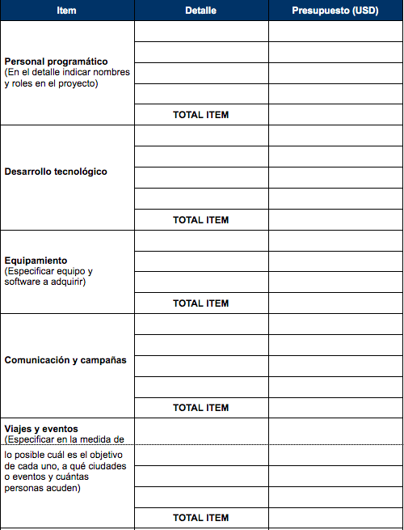
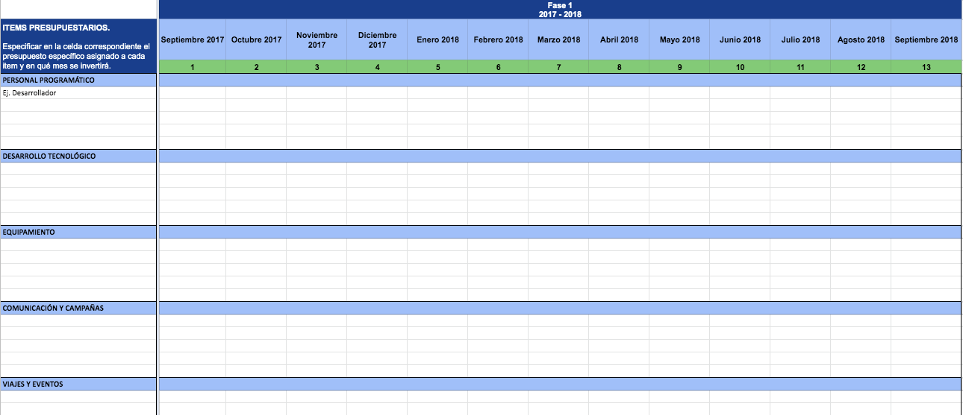
Estructura de proyectos

Slide 19
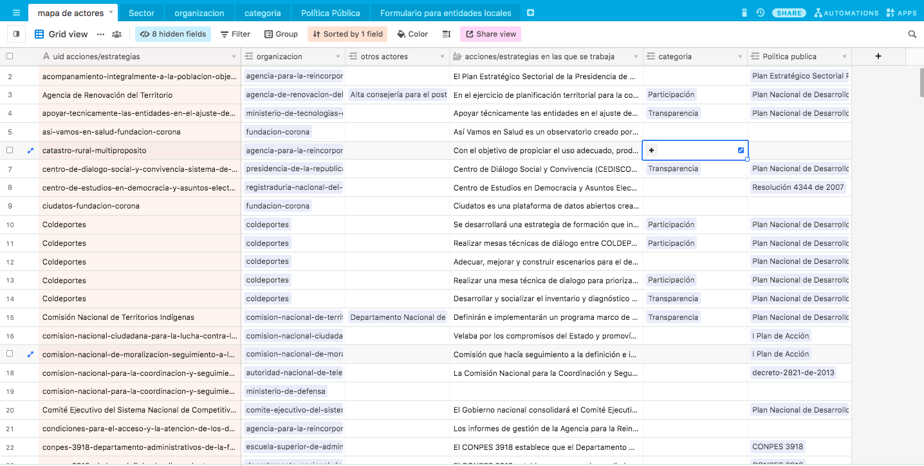
Mapeo de actores

Slide 20
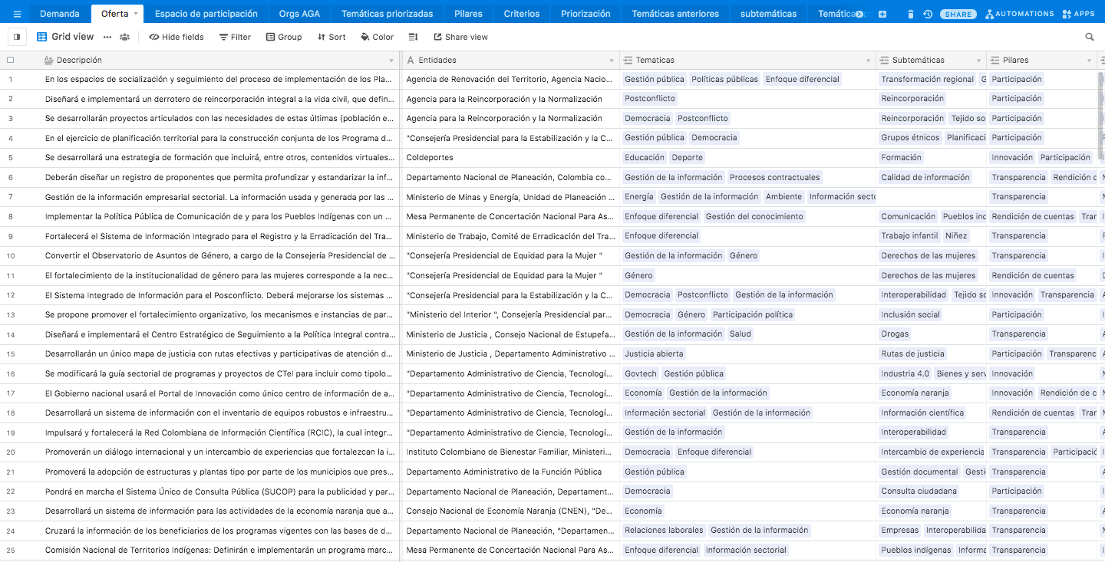
Mapeo de políticas
Notes:
Este mapeo, más que centrado en los actores de las políticas de Gobierno Abierto, estaban centrados en las prepuestas

Slide 21
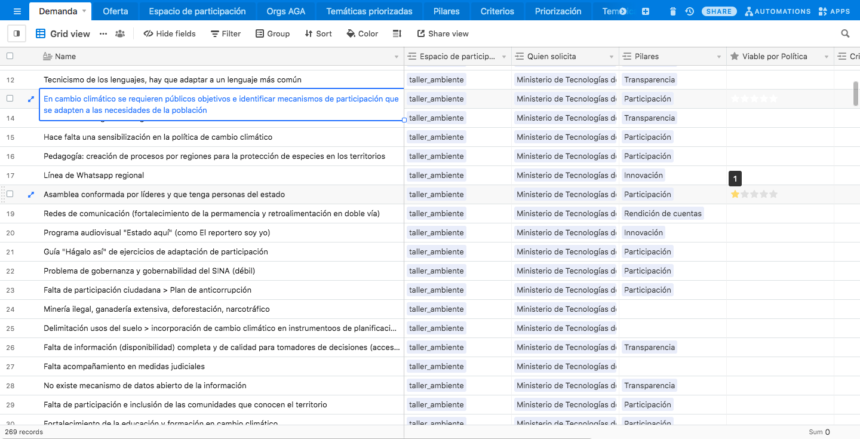
Mapeo de caminos de participación
Notes:
Este mapeo, más que centrado en los actores de las políticas de Gobierno Abierto, estaban centrados en las prepuestas
2.2 Design and implement a visualization tool for showcasing challenges, opportunities and prioritization of OGP themes.
2.3 Set up of open databases for tracking the implementation of AP commitments.
2.4 Set up of web tools to prioritize and collect information from participants (Outcome 1 and 3) to inform prioritization of commitments and government agencies to work with.

Slide 22
Si hablamos de un proyecto de Monitoreo y Evaluación que evalue políticas públicas de robos de celulares en un país, ¿Cuáles serían las tablas que crearías? ¿Cuáles variables usarías?
Bases de datos estructuradas

Slide 23
Mecanismos
de medición

Slide 24
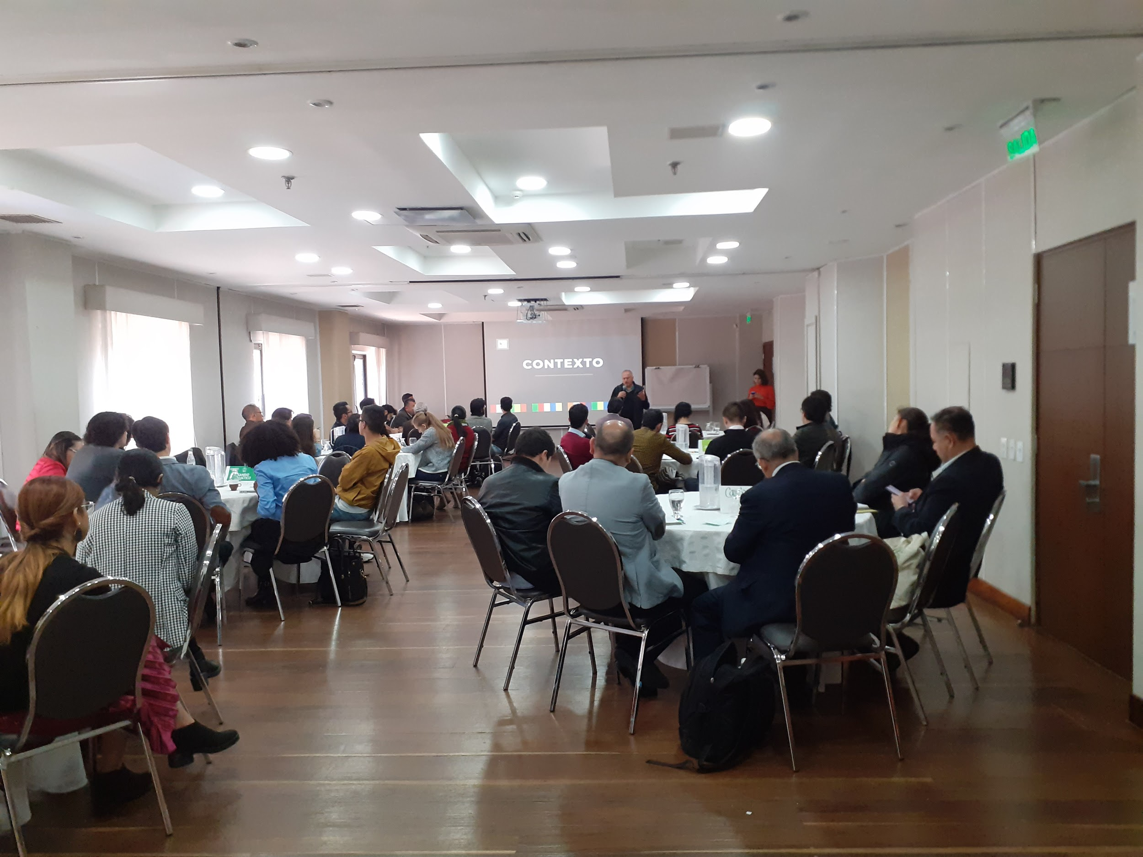
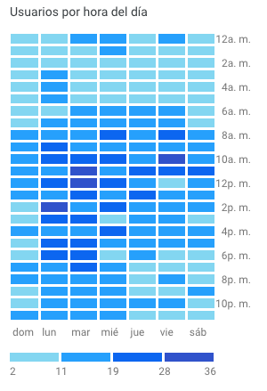
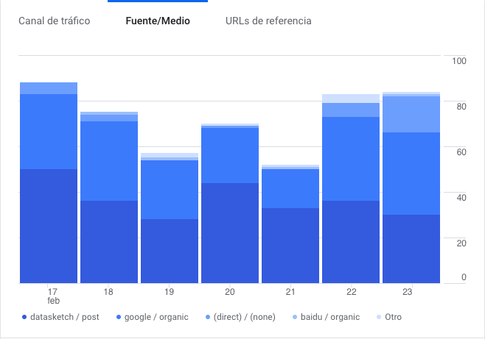
Online y Offline
Notes:
Offline
offline directa Datos & Guaros
offline directa Desayunos y reuniones
Online
Google analytics
Herramientas de medición web
Herramientas de medición de menciones

Slide 25
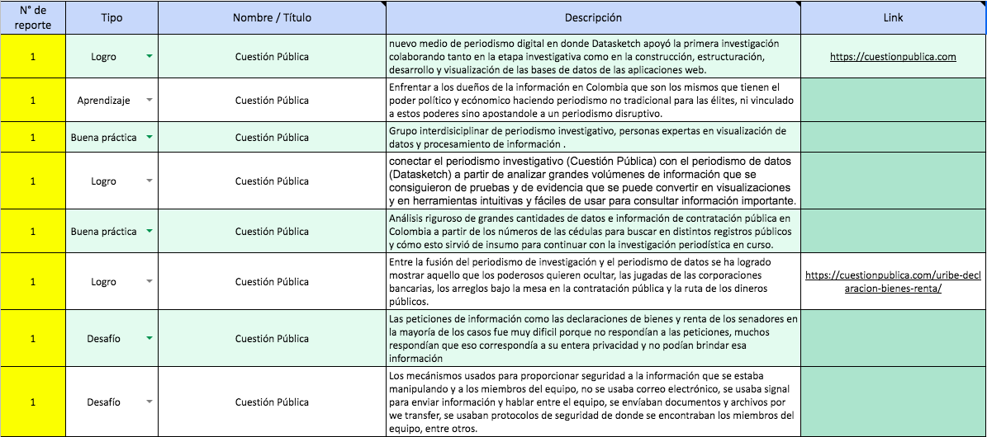
Cualitativos y cuantitativos
Notes:
Aprendizajes
Buenas Prácticas
Desafíos
Logros

Slide 26
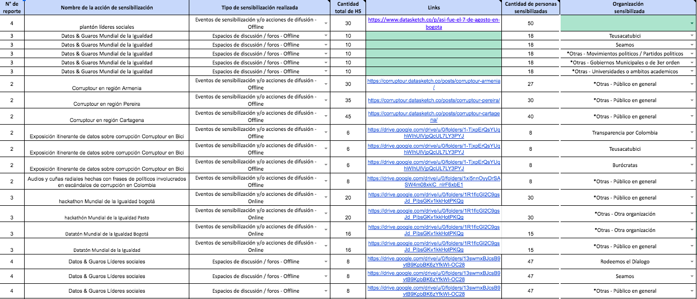
Cualitativos y cuantitativos
Notes:
10. Acciones de sensibilización online/offline por las iniciativas y organizaciones aliados
11. Nivel promedio de satisfacción de personas sensibilizadas en acciones online/offline
12. Personas sensibilizadas en acciones online/offline
13. Organizaciones sensibilizadas en acciones online/offline

Slide 27
Datos para reportes
Hallazgos interactivos
Comunicación eficiente
Visualizar datos
de Monitoreo y Evaluación
Notes:
https://datasketch.github.io/aga-indicators/

Slide 28
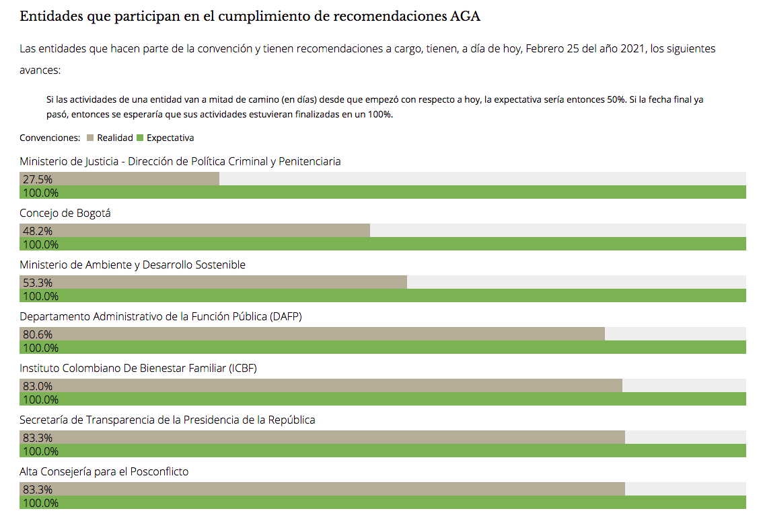
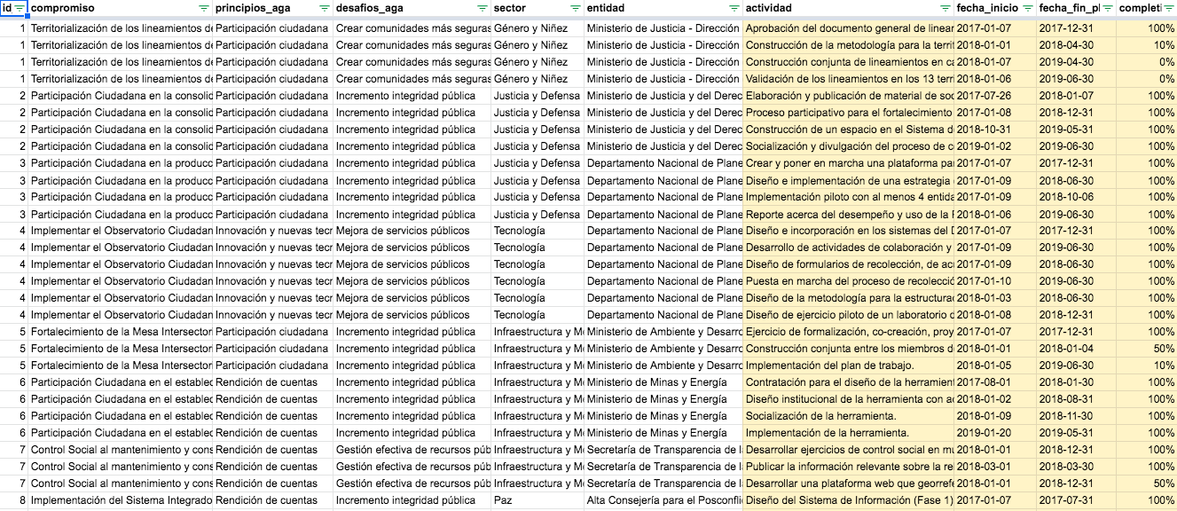
Reportes automatizados
Estructuras de datos que cambian en tiempo real los reportes con gráficos.

Slide 29
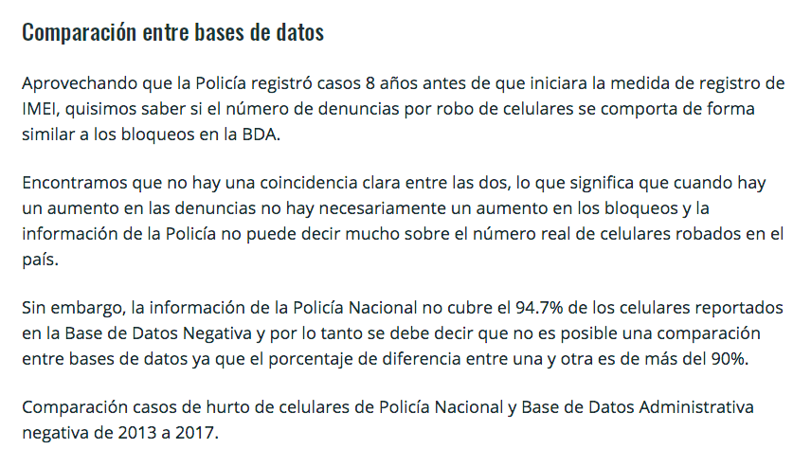
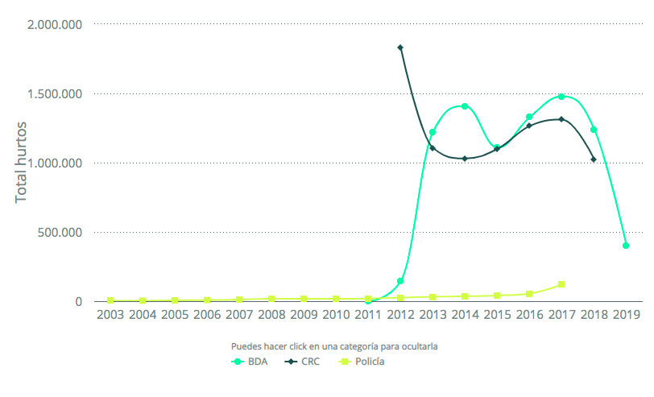
Reportes manuales
Estructuras de datos que cambian en tiempo real los reportes con gráficos.

Slide 30
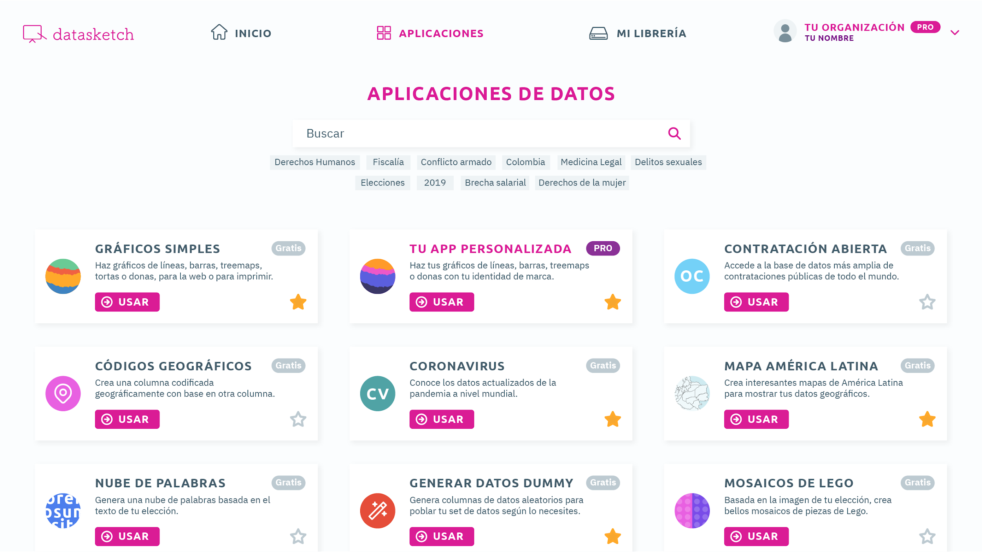
Tips para visualizar pocos datos
Mostrar información cuando solamente tenemos disponible una cifra o un número.

Slide 31
No olvides probar nuestras herramientas de visualización en línea
. http://datasketch.co .

